Slide 1

Desarrollo de juegos con
Ing. David Antonio Gonzalez Blanchard

Slide 2
¿Qué es?
Libgdx es un framework para el desarrollo de videojuegos multiplataforma, soportando actualmente Windows, Linux, Mac OS X, Android, iOS y HTML5.

Slide 3
Objetivos principales
Mantener la simplicidad
Permite escribir el código en un único proyecto y exportarlo a las tecnologías soportadas
Pudiendo utilizar la versión de escritorio como entorno de pruebas para el resto
Libgdx pretende ser un framework más que un motor de desarrollo
Notes:
No es una solución todo en uno, sino que provee al programador de un potente conjunto de abstracciones y le dan total libertad para desarrollar su aplicación.

Slide 4
Posee un conjunto de APIs que te permiten
Mostrar imágenes
Mostrar texto
Construir interfaces de usuario
Reproducir sonidos o música
Realizar cálculos matemáticos
Parsear ficheros XML o JSON, etc.
Notes:
Encima de esta capa de interacción, se establece un potente conjunto de APIs que te permite mostrar imágenes y texto, construir interfaces de usuario, reproducir sonidos o música, realizar cálculos matemáticos, parsear ficheros XML o JSON, etc.

Slide 5





Características
Multiplataforma
OpenSource
Lleno de Características
Rápido
Bastante Documentación
Notes:
Cross Platform: Publish your games on Windows, Mac, Linux, Android, iOS, BlackBerry and HTML5, all with the same code base.
Open Source: LibGDX is licensed under Apache 2.0 and maintained by the community. Contribute today!
Feature Packed: Comes with batteries included. Write 2D or 3D games, let libGDX worry about low-level details.
Super Fast: Heavy emphasis on avoiding garbage collection for Dalvik/JavaScript by careful API design and the use of custom collections.

Slide 6





Plataformas soportadas
Notes:
A single API to target:Windows
Linux
Mac OS X
Android (2.2+)
BlackBerry
iOS
Java Applet (requires JVM to be installed)
Javascript/WebGL (Chrome, Safari, Opera, Firefox, IE via Google Chrome Frame)

Slide 7
¿Qué se puede Lograr?
Juegos 2D
Juegos 3D
Juegos 2.5D

Slide 8
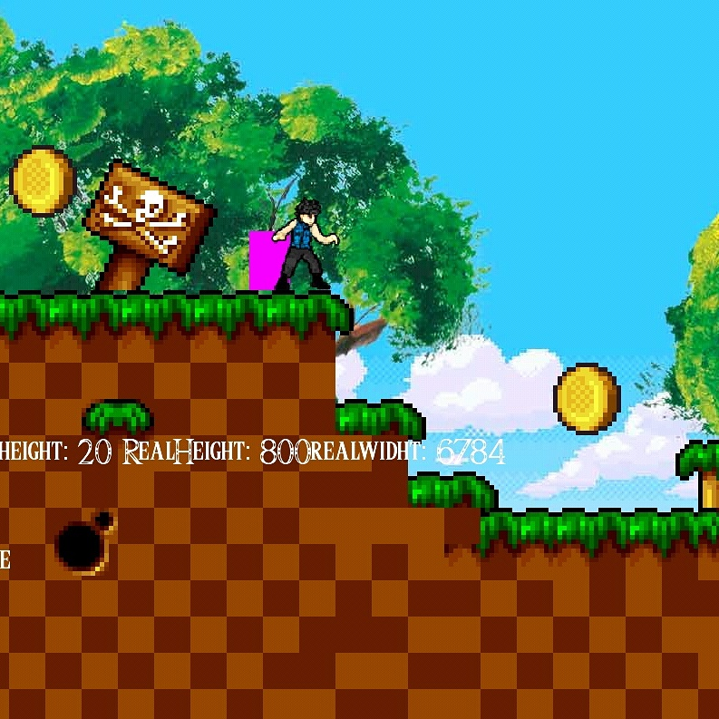
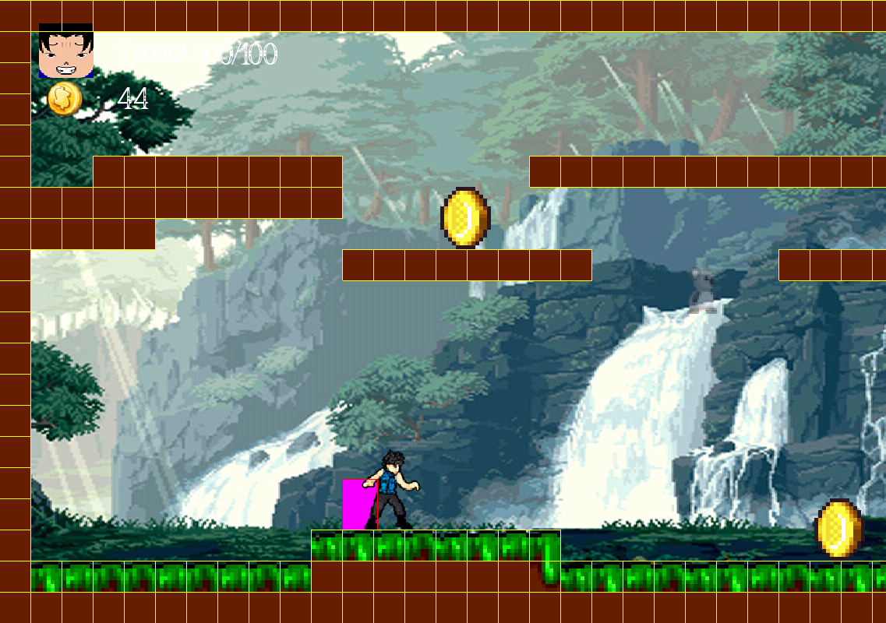
Juego 2D The Zuchiga Chronicles

Slide 9
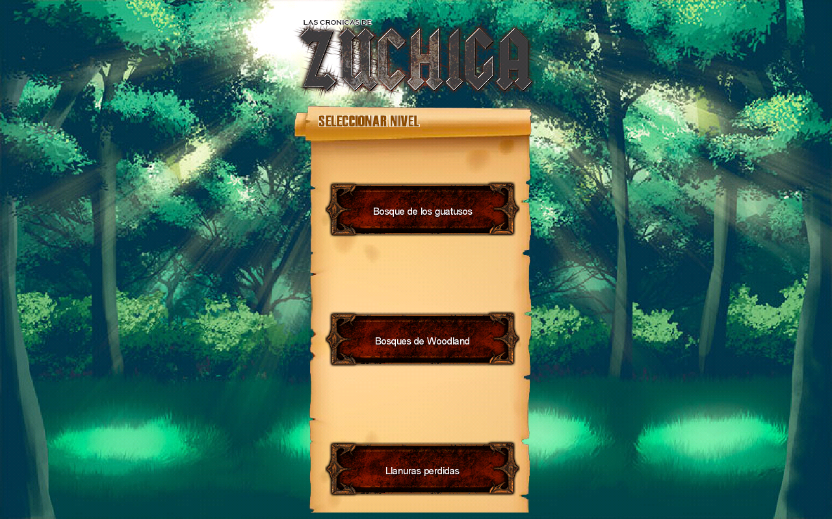
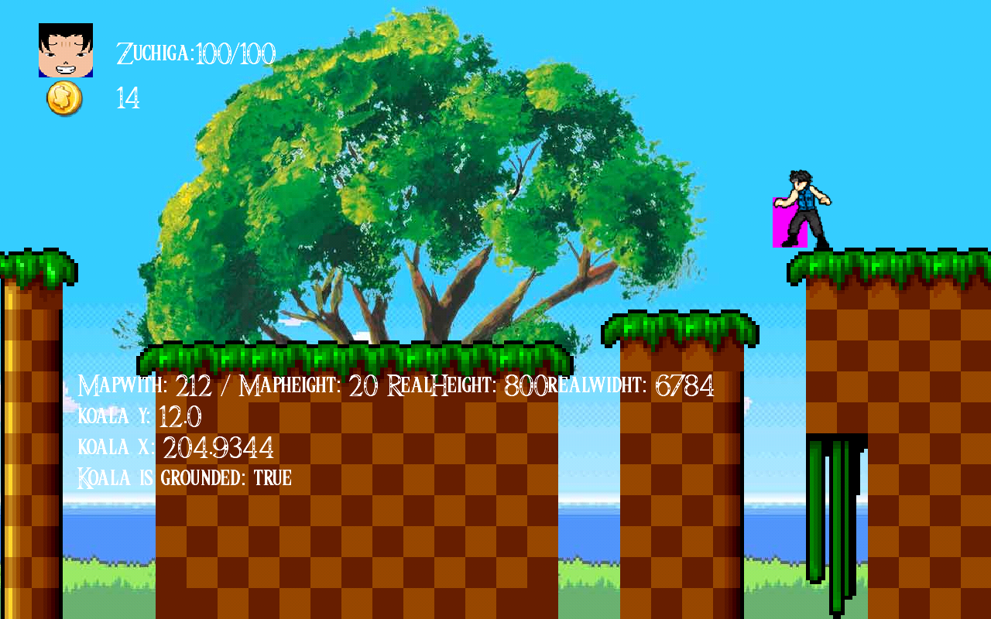
Juego 2D The Zuchiga Chronicles

Slide 10
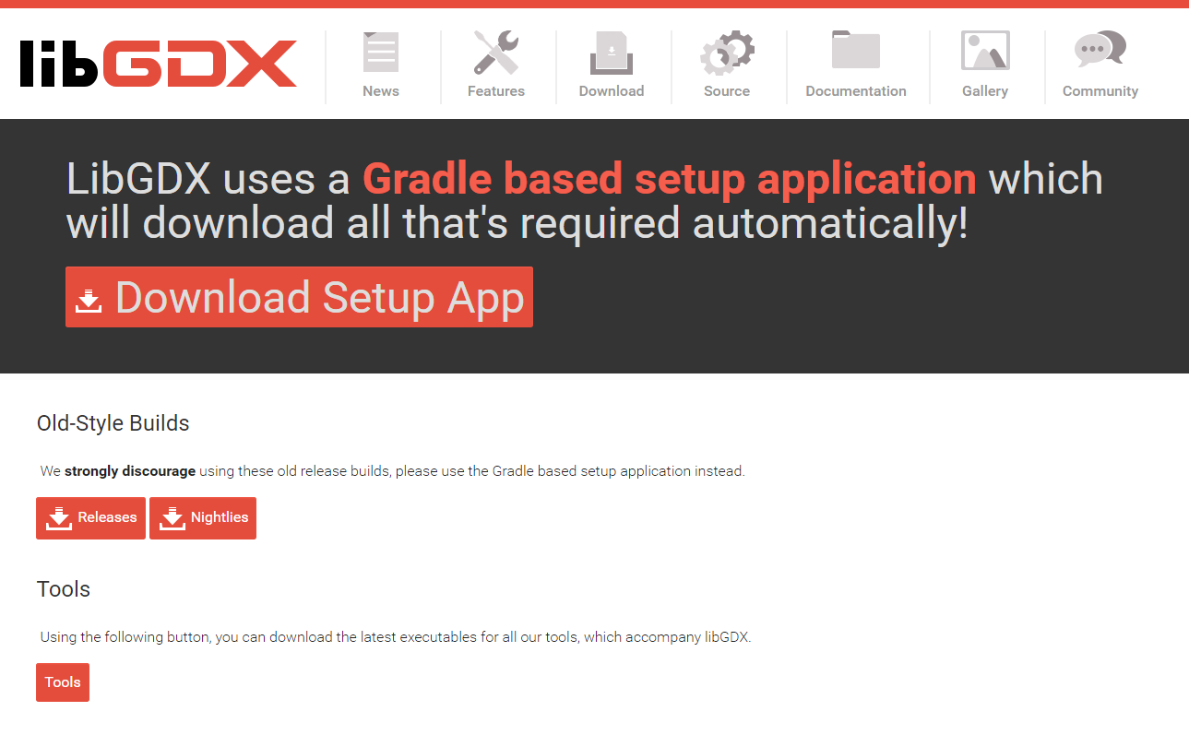
Donde descargarlo
https://libgdx.badlogicgames.com/download.html
Notes:
https://libgdx.badlogicgames.com/download.html

Slide 11
¿Cómo desarrollar un juego?

Slide 12
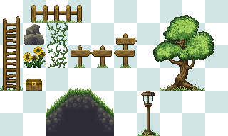
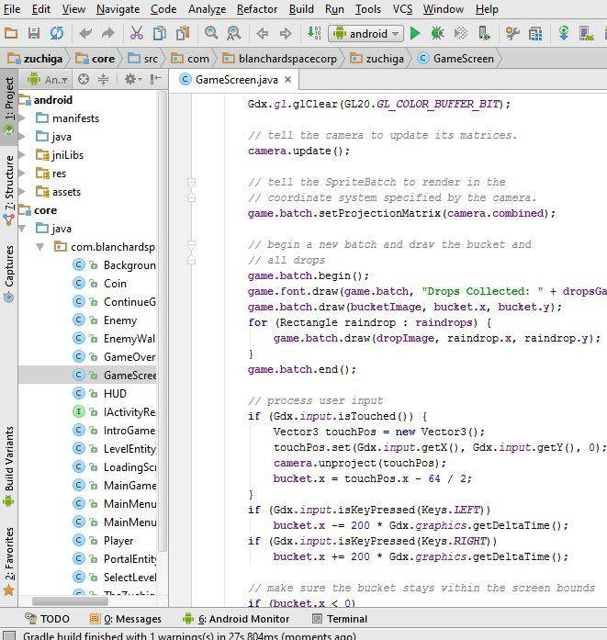

Un Juego se divide en dos partes
Assets / Recursos
La lógica del juego
Notes:
Los Game Assets incluyen todo lo que puedes incluir en un videojuego, incluyendo modelos 3D, sprites, efectos de sonido, música, fragmentos de código y módulos, e incluso proyectos completos que puedan ser usados por un motor de videojuegos. Aquí hay una lista de ejemplos:
Diseño 2D/3D:
Personajes
Objetos
Entornos
Vehículos
Interfaces Gráficas:
HUD
Iconos
Scripting:
Inteligencia Artificial
Efectos especiales
Conexión de Redes
Física
Audio:
Música de fondo
Efectos de sonido

Slide 13
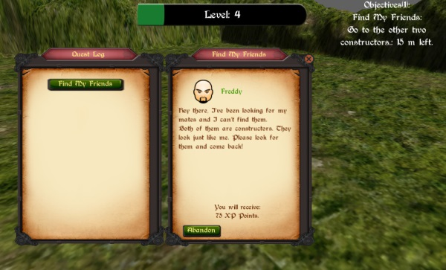
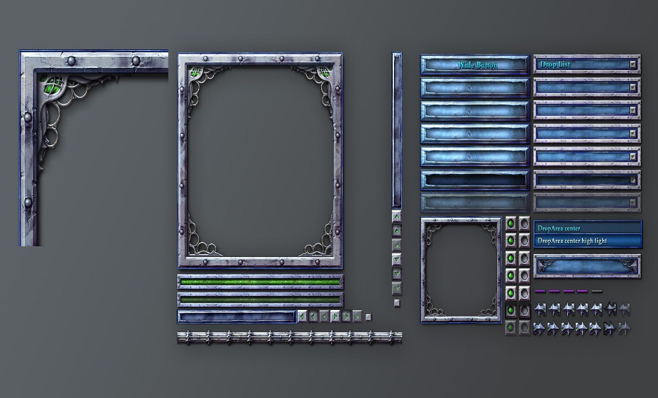
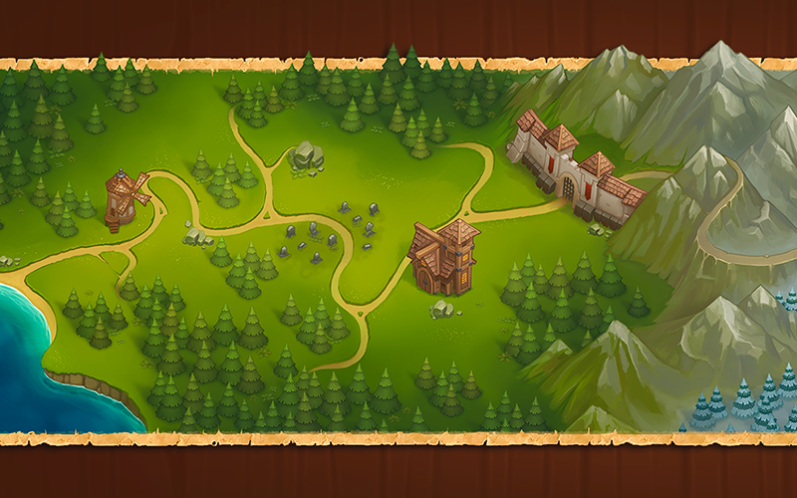
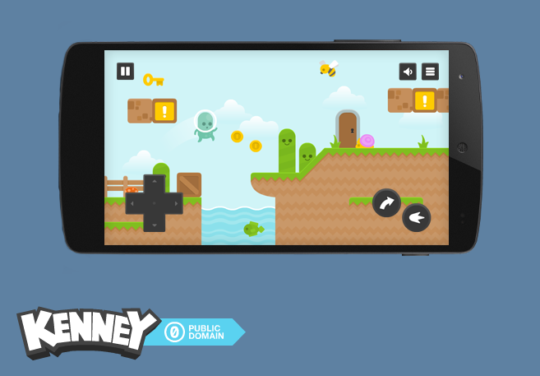
Assets
Diseño 2D/3D:
Personajes
Objetos
Entornos
Vehículos
Interfaces Gráficas:
HUD
Iconos
Scripting:
Inteligencia Artificial
Efectos especiales
Conexión de Redes
Física
Audio:
Música de fondo
Efectos de sonido

Slide 14
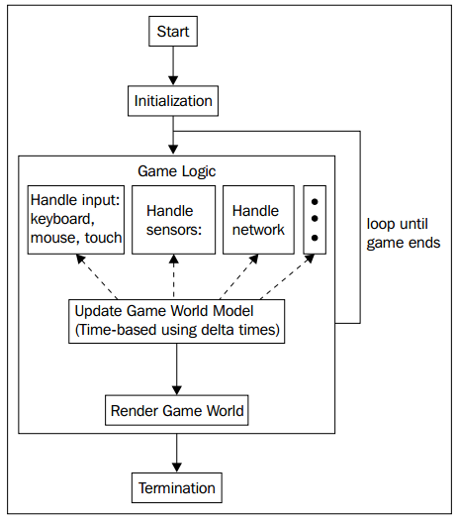
Lógica del juego
Notes:
https://github.com/libgdx/libgdx/wiki/The-life-cycle

Slide 15
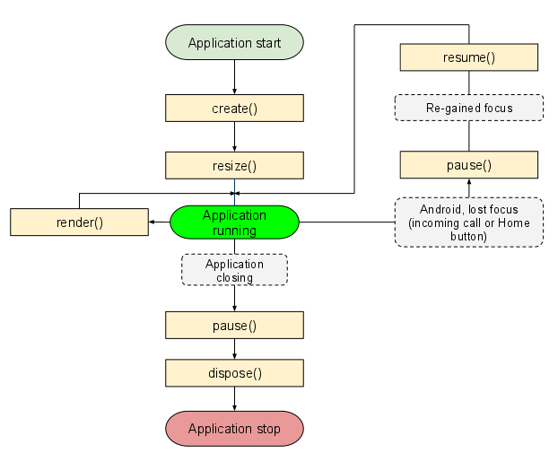
Ciclo de vida

Slide 16
Scene2D
Scene2Dn es un modulo de libGDX que facilita el manejo y renderizado de los components 2D:
Actor – un Acto2D component that knows how to draw itself.
Group - un actor that contains other actors.
Stage - An engine that requests the actors to be drawn and handles user interaction by distributing touch events to the actors.
Action - A function that modifies the actors' properties over time.

Slide 17
Scene 2D

Slide 18
Algunas Herramientas útiles

Slide 19
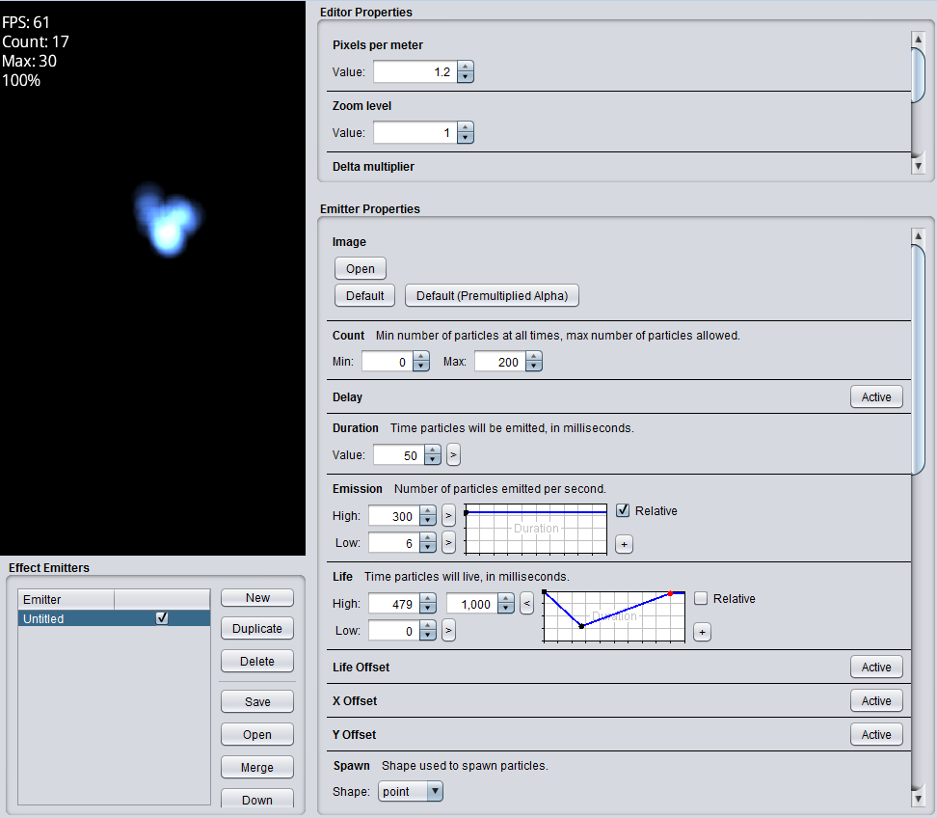
2D Particle Editor
Es una herramienta para hacer efectos de partículas.

Slide 20
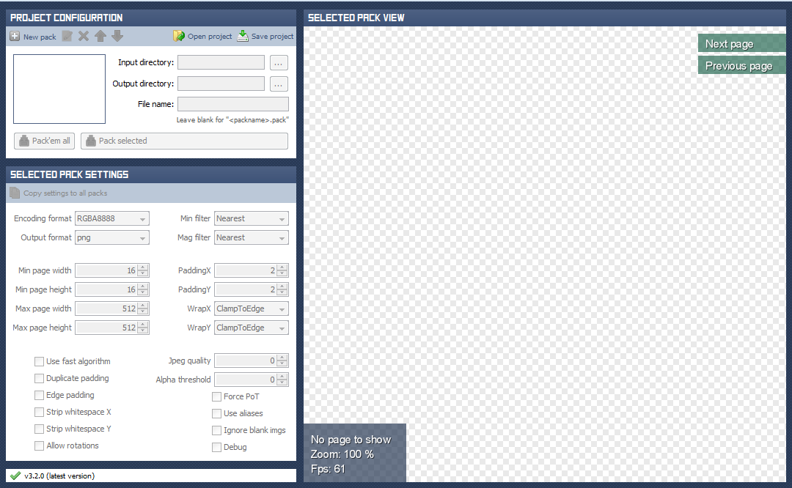
TexturePacker
Sirve para empaquetar texturas que pueden ser utilizadas luego

Slide 21
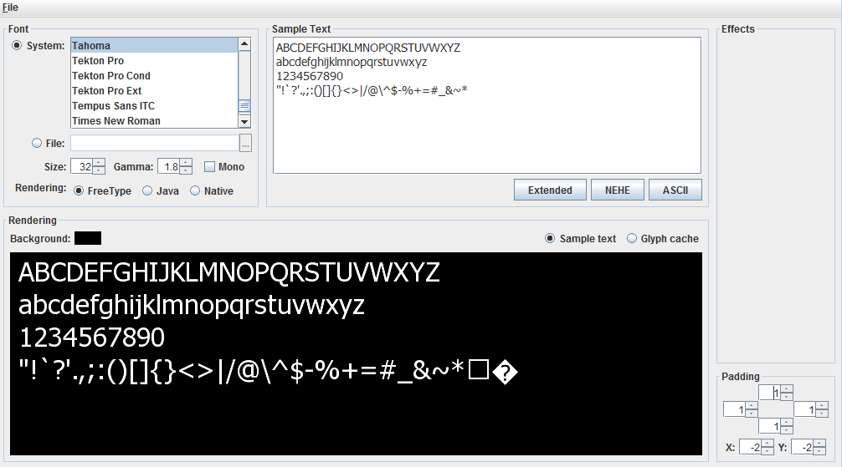

Hiero Bitmap Tool

Slide 22
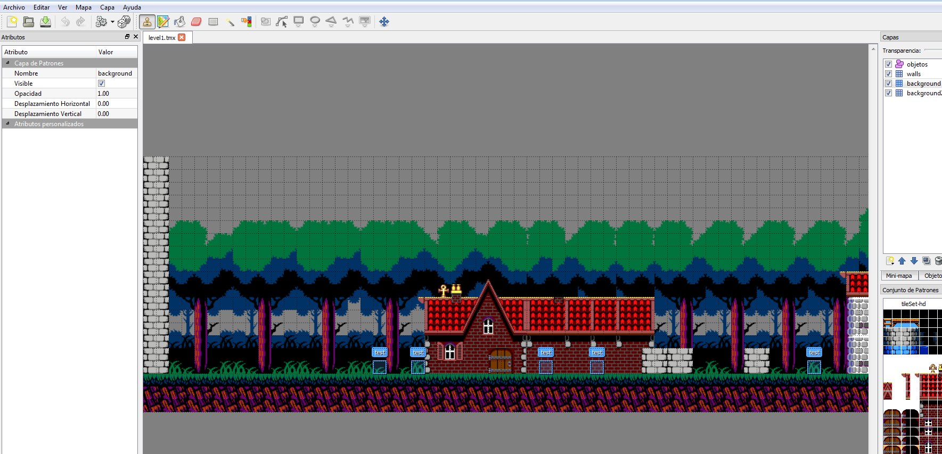
Tiled

Slide 23
¿Cómo iniciar?
Configurar el IDE de desarrollo
Crear un proyecto de Libgdx
Importar correr y debugear el proyecto
Empaquetar aplicación
Documentarse en los foros y otros medios
Notes:
https://github.com/libgdx/libgdx/wiki/Project-setup,-running-&-debugging
Setup your development environment (Eclipse, Intellij IDEA, NetBeans)
Create a libgdx project (Video, Wiki)
Import, run and debug your project with
Eclipse (Video, Wiki)
Intellij IDEA (Video, Wiki)
NetBeans (Video, Wiki)
Command Line (Video,Wiki)
Package your application (Video, Wiki)
Run the demos (Video, Wiki)
Work from source (Video, Wiki)
Read the Wiki!
Read the Javadocs
Join the Forums and IRC

Slide 24
Usar Libgdx Setup
Descargar el GDX-setup.jar
Ejecutar el jar haciendo doble clic en él o desde la línea de comandos a través de java-jar-gdx setup.jar
Especificar la configuración de su proyecto (Panel de configuración)
Pulse el botón "Generar proyectos"
En Eclipse o Android Studio importar los proyectos generados en el espacio de trabajo
Seleccione la carpeta que contiene los proyectos generados.
Asegúrese de que se comprueban todos los proyectos, a continuación, haga clic en "Finalizar"
Notes:
Para corregir el error del proyecto HTML5 / GWT, ir a los "problemas" punto de vista, haga clic derecho en el mensaje de error "El SDK GWT GWT JAR-servlet.jar no se encuentra en el directorio WEB-INF / lib" y seleccione "Quick Fix ". Haga clic en "Finalizar".
https://github.com/libgdx/libgdx/wiki/Project-setup,-running-&-debugging

Slide 25
¿Dónde encontrar mas Información?
https://github.com/libgdx/libgdx/wiki

Slide 26
Mi Sitio Web
http://blanchardspace.net/

Slide 27
¿Preguntas?

Slide 28
Gracias por su atención

